Slide 1
ТИПИЧНЫЕ НАРУШЕНИЯ ЗАКОНОДАТЕЛЬСТВА О ЗАЩИТЕ ПРАВ ПОТРЕБИТЕЛЕЙ И РЕКЛАМЕ ПРИ ОСУЩЕСТВЛЕНИИ ИНТЕРНЕТ-ТОРГОВЛИ

Slide 2
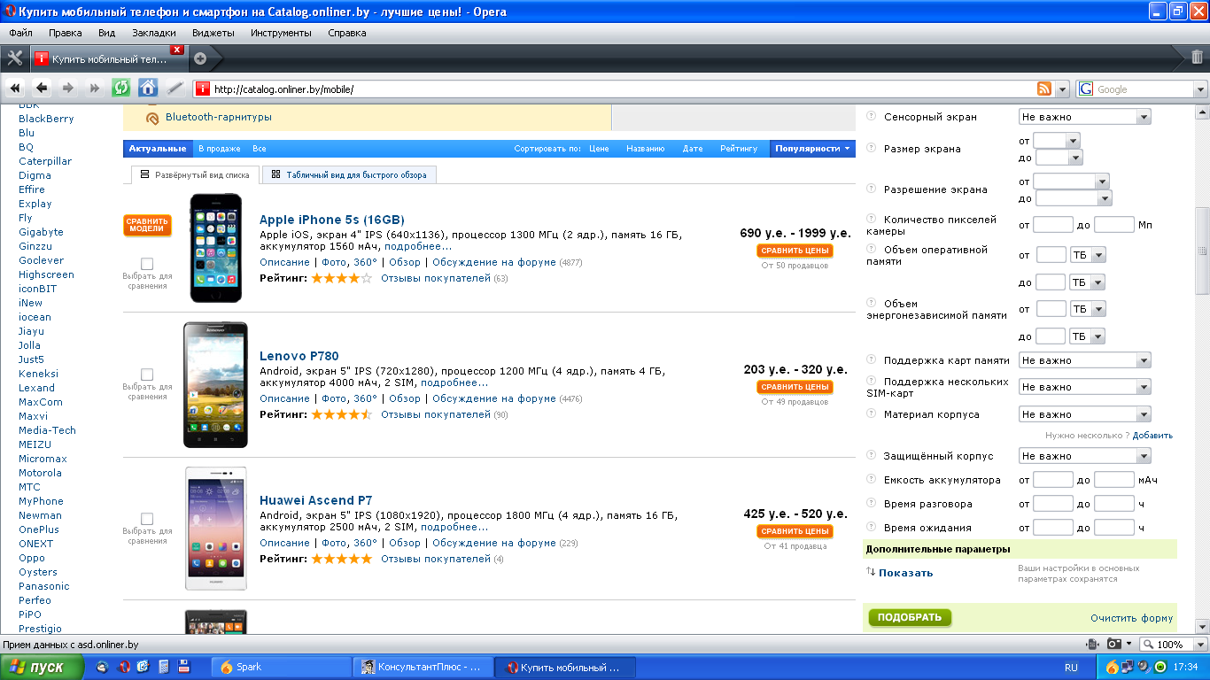
Цена указана не в белорусских рублях

Slide 3
Отсутствует режим работы магазина
http://www.belta.by/ru/conference/i_422.html
Нет информации о государственном органе, осуществившем государственную регистрацию

Slide 4
Отсутствует информация о регистрации интернет-магазина в Торговом реестра

Slide 5
Не указан адрес местонахождения производителя, наименование и адрес местонахождения импортера

Slide 6
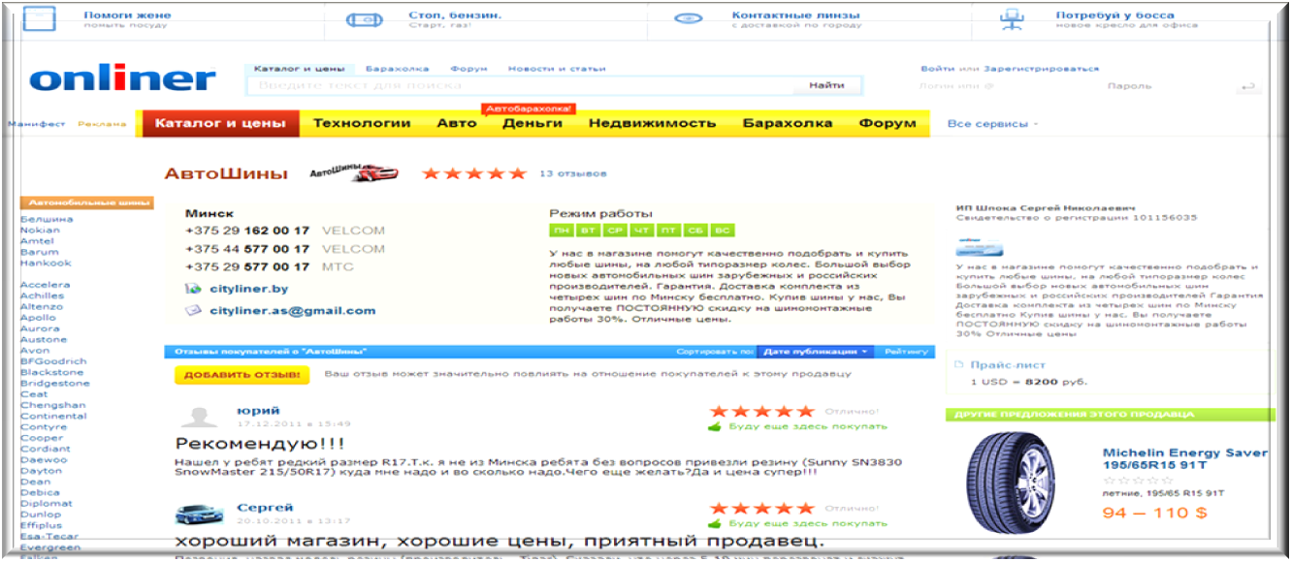
Отсутствует информация о наименовании изготовителя товара и месте его нахождения, месте нахождения продавца и режиме его работы, цена товара указана в долларах

Slide 7
Также встречаются нарушения, выраженные в отсутствие информации о:
сроке доставки товара;
цене и условиях его оплаты;
организации, уполномоченной на устранение недостатков;
наименовании органа, осуществившего государственную регистрацию индивидуального предпринимателя;
отсутствует образец документа, подтверждающего факт оплаты товара.

Slide 8
Наиболее часто встречающиеся нарушения Закона Республики Беларусь «О рекламе»

Slide 9
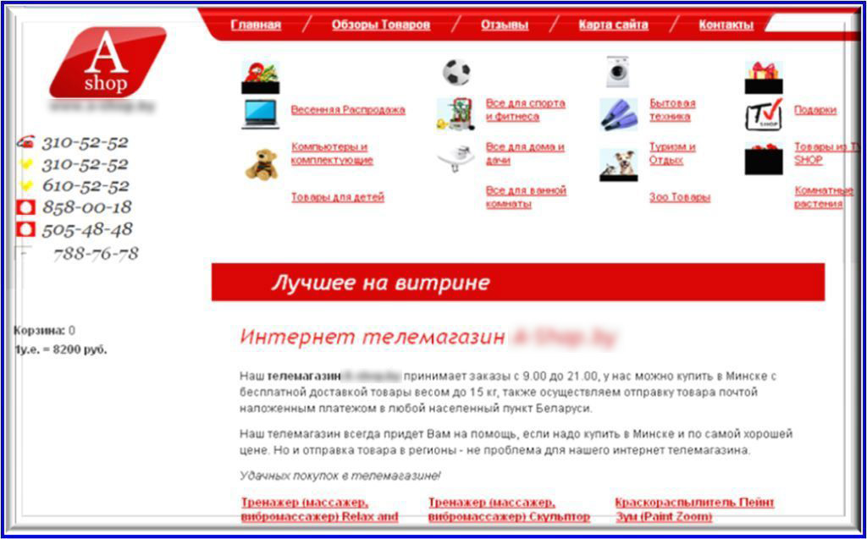
Использование слов, создающих впечатление о преимуществе товаров перед товарами других продавцов (пункт 1 статьи 26 Закона «О рекламе»)

Slide 10
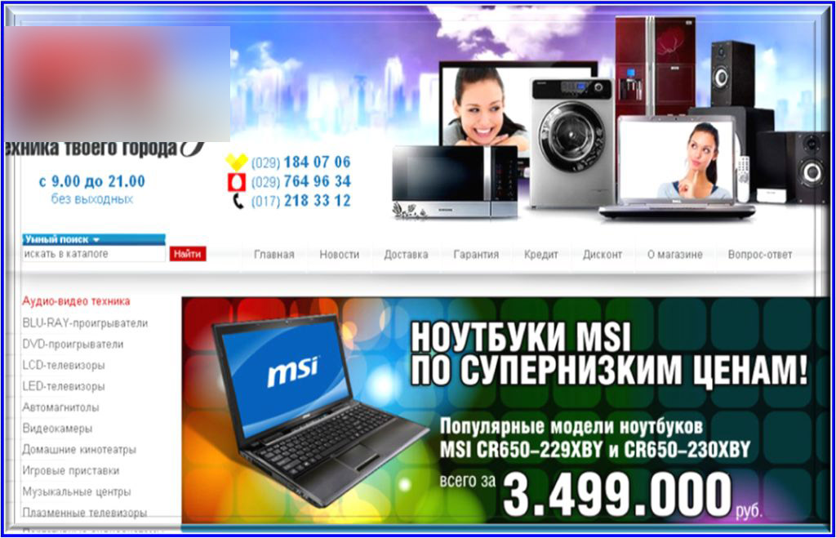
Использование слов, создающих впечатление о преимуществе товаров перед товарами других продавцов по цене (абзац 9 пункта 1 статьи 26 Закона «О рекламе»)

Slide 11
Использование слов, создающих впечатление о преимуществе товаров перед товарами других продавцов: (абзац 9 пункта 1 статьи 26 Закона «О рекламе»)

Slide 12
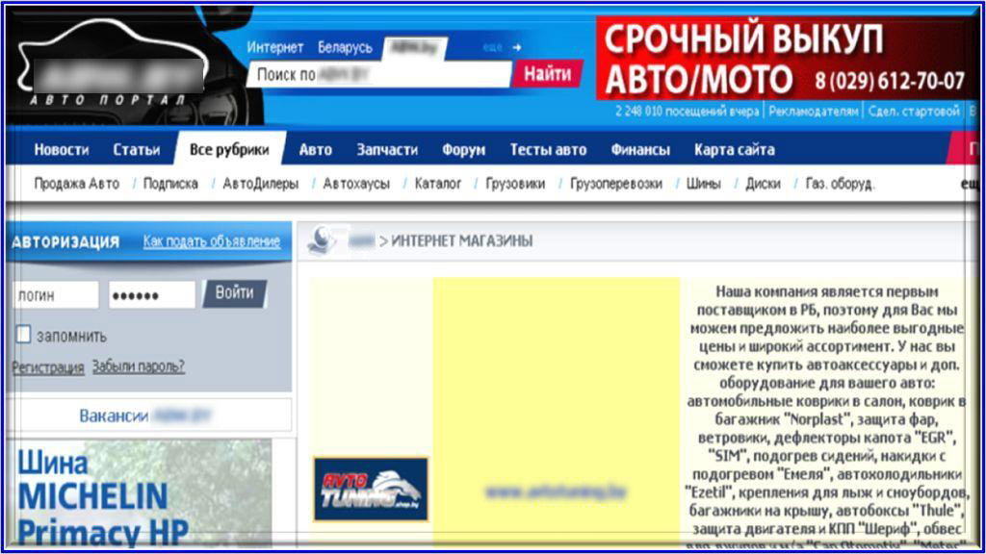
Сравнение положения организации с положением других организаций (абзаца 7 пункта 2 статьи 26 Закона «О рекламе»)

Slide 13
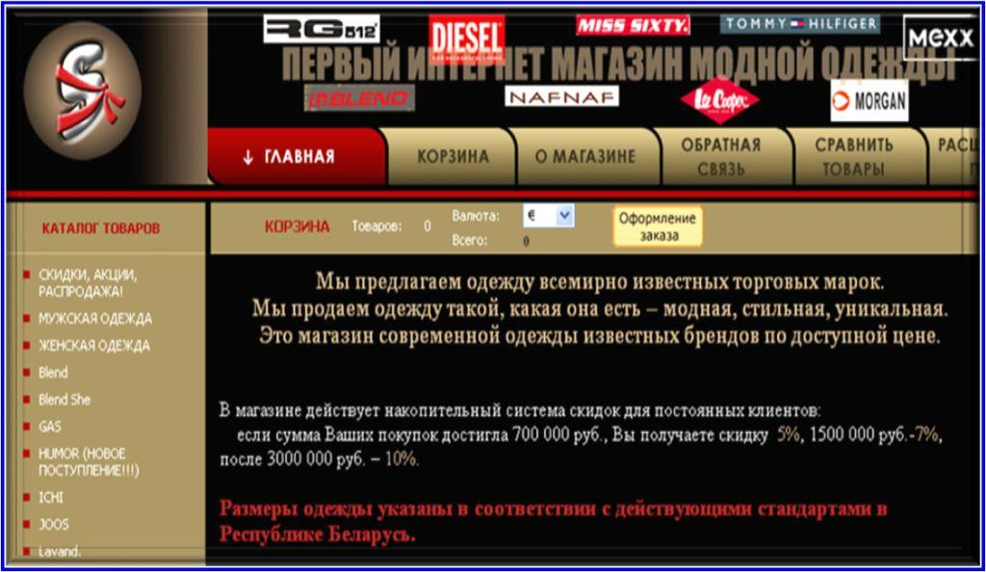
Сравнение положения организации с положением других организаций (абзац 7 пункта 2 статьи 26 Закона «О рекламе»)

Slide 14
Использование слов, создающие впечатление о преимуществе товаров перед товарами других продавцов (абзац 9 пункта 1 статьи 26 Закона «О рекламе»)
«сотни интернет магазинов с лучшими предложениями… более низкая цена на товар»

Slide 15
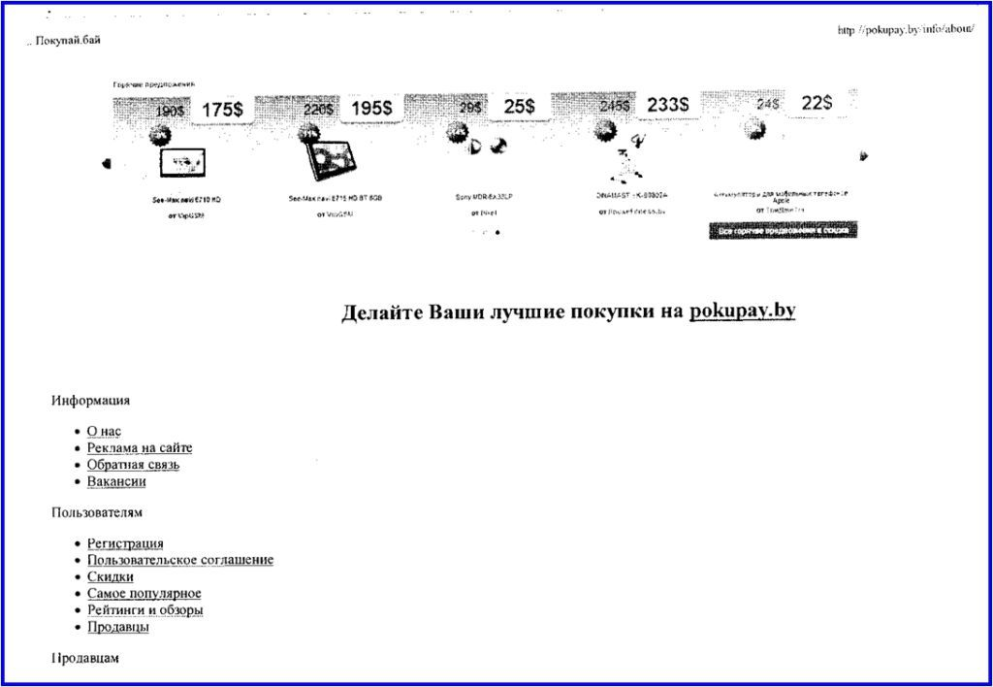
Использование слов, создающих впечатление о преимуществе товаров перед товарами других продавцов (абзац 9 пункта 1 статьи 26 Закона «О рекламе»)
«ваши лучшие покупки»

Slide 16
Нарушение Указа Президента Республики Беларусь «О проведении рекламных игр в Республике Беларусь» (проведение рекламных игр без государственной регистрации)

Slide 17
Нарушение Указа Президента Республики Беларусь «О проведении рекламных игр в Республике Беларусь» (проведение рекламных игр без государственной регистрации)

Slide 18
Ответственность за нарушения требований Указа Президента Республики Беларусь от 1 февраля 2010 г. № 60 «О мерах по совершенствованию использования национального сегмента сети Интернет» по статье 22.16 КоАП
(органы внутренних дел; органы Комитета государственного контроля; налоговые органы; органы государственной безопасности)
Нарушение | Ответственность
Осуществление деятельности по реализации товаров, выполнению работ, оказанию услуг на территории Республики Беларусь с использованием информационных сетей, систем и ресурсов, имеющих подключение к сети Интернет, не размещенных на территории Республики Беларусь и (или) не зарегистрированных в установленном порядке | Штраф на индивидуального предпринимателя или юридическое лицо в размере от десяти до тридцати базовых величин
Нарушение требований законодательных актов по осуществлению идентификации абонентских устройств при оказании интернет-услуг и (или) пользователей интернет-услуг в пунктах коллективного пользования интернет-услугами, учету и хранению сведений об абонентских устройствах, персональных данных пользователей интернет-услуг, а также сведений об оказанных интернет-услугах | Штраф в размере от пяти до пятнадцати базовых величин
Нарушение требований законодательства по ограничению доступа пользователей интернет-услуг к информации, запрещенной к распространению в соответствии с законодательными актами | Штраф на индивидуального предпринимателя или юридическое лицо в размере от десяти до тридцати базовых величин

Slide 19
Ответственность за нарушение законодательства о защите прав потребителей, правил торговли и оказания услуг населению по статье 12.17 КоАП
(органы Комитета государственного контроля (по ч. 1-3,5 ст. 12.17 КоАП); органы государственного санитарного надзора (по ч. 2 ст. 12.17 КоАП); органы внутренних дел (по ч. 1,3,4,6-7 ст. 12.17 КоАП); органы Министерства торговли (по ч 1-3,5-7 ст. 12.17 КоАП); таможенные и налоговые органы (по ч.4 ст.12.17 КоАП))
Нарушение | Ответственность
1. Нарушение правил торговли и оказания услуг населению | Штраф в размере до десяти базовых величин
2. Реализация или предложение к реализации товаров с истекшими сроками годности, хранения, реализации | Штраф на индивидуального предпринимателя или юридическое лицо в размере от тридцати до пятисот базовых величин
3. Реализация или предложение к реализации товаров с истекшими сроками годности, хранения, реализации, совершенная повторно в течение одного года после наложения административного взыскания за такое же нарушение | Штраф в размере от десяти до тридцати базовых величин
4. Приобретение, хранение, использование в производстве, транспортировка, реализация товаров в нарушение установленного законодательством порядка либо отпуск товаров для реализации, или при наличии не соответствующих действительности документов), а также реализация товаров (выполнение работ, оказание услуг) в нарушение запрета органов Комитета государственного контроля Республики Беларусь | Штраф на индивидуального предпринимателя или юридическое лицо в размере до пятидесяти базовых величин с конфискацией товаров, выручки, полученной от реализации товаров, выполнения работ, оказания услуг, или без конфискации
5. Продажа товаров или лекарственных средств со складов, баз, из подсобных помещений государственных организаций бытового обслуживания, торговли, общественного питания, здравоохранения или при доставке их к месту хранения (реализации) либо сокрытие товаров или лекарственных средств от покупателей (нарушение правил торговли) | Штраф в размере от двадцати до пятидесяти базовых величин
6. Нарушение правил торговли, выразившееся в продаже алкогольных, слабоалкогольных напитков или пива несовершеннолетним | Штраф в размере от двадцати до пятидесяти базовых величин
7. Необеспечение должностным лицом юридического лица или индивидуальным предпринимателем, осуществляющим реализацию алкогольных, слабоалкогольных напитков или пива, контроля за их продажей, повлекшее повторное нарушение правил торговли, выразившееся в продаже алкогольных, слабоалкогольных напитков или пива несовершеннолетним | Штраф в размере от тридцати до пятидесяти базовых величин

Slide 20
Ответственность за нарушение правил торговли и оказания услуг населению по части 4 – 6 статьи 12.26 КоАП
(органы Комитета государственного контроля (по ч. 4,5 ст. 12.26 КоАП); налоговые органы (по ч. 4,5 ст. 12.267 КоАП); органы внутренних дел и Министерства торговли (по ч 4-6 ст. 12.26 КоАП))
Нарушение | Ответственность
4. Нарушение индивидуальным предпринимателем или должностным лицом юридического лица установленного порядка реализации табачных изделий, выразившееся в розничной торговле индивидуальным предпринимателем или юридическим лицом табачными изделиями в местах и формах, в которых в соответствии с законодательными актами она запрещена, а также в продаже табачных изделий несовершеннолетним | Штраф в размере от двадцати до пятидесяти базовых величин
5. Нарушение индивидуальным предпринимателем или должностным лицом юридического лица установленного порядка реализации алкогольных напитков, выразившееся в розничной торговле индивидуальным предпринимателем или юридическим лицом алкогольными напитками с использованием торговых автоматов, иных электронных устройств, а также в автолавках (автомагазинах), не относящихся к системе потребкооперации | Штраф в размере от ста пятидесяти до двухсот базовых величин, для индивидуального предпринимателя или юридическое лицо от двухсот до пятисот базовых величин
6. Розничная торговля этиловым спиртом, получаемым из пищевого сырья, или непищевым этиловым спиртом, осуществляемая юридическим лицом в нарушение установленного законодательными актами запрета | Штраф в размере от пятидесяти до ста базовых величин, а на юридическое лицо - от ста пятидесяти до двухсот базовых величин с конфискацией указанного спирта

Slide 21
Ответственность за нарушение законодательства по статье 12.16. КоАП
(органы внутренних дел; органы Комитета государственного контроля; органы Министерства торговли)
Нарушение | Ответственность
Обман покупателей, заказчиков или иных потребителей работником индивидуального предпринимателя или юридического лица, осуществляющих реализацию товаров, выполнение работ или оказание услуг, либо обман потребителей индивидуальным предпринимателем, осуществляющим такую же деятельность (обман потребителей) | Штраф в размере от двух до двадцати пяти базовых величин с лишением права заниматься определенной деятельностью или без лишения

Slide 22
Ответственность за нарушение законодательства о рекламе по статье 12.15 КоАП
(органы Комитета государственного контроля (по ч. 2 ст. 12.15 КоАП); Министерства торговли (по ст. 12.15 КоАП); облисполкомы, Минский горисполком (поч.1 ст. 12.15 КоАП)
Нарушение | Ответственность
Нарушение рекламодателем, рекламопроизводителем, рекламораспространителем или должностным лицом государственного органа законодательства о рекламе, в том числе размещение (распространение) рекламораспространителем на территории Республики Беларусь рекламы, подлежащей согласованию с уполномоченным государственным органом, без такого согласования или рекламы продукции, товаров (работ, услуг), производимых на этой территории, изготовленной с привлечением иностранных или международных юридических лиц (организаций, не являющихся юридическими лицами), иностранных граждан или лиц без гражданства, кроме случаев, когда законодательными актами разрешено такое изготовление | Штраф в размере от пяти до тридцати базовых величин, а на индивидуального предпринимателя – от десяти до сорока базовых величин, на юридическое лицо – от двадцати до пятидесяти базовых величин
Проведение рекламной игры ее организатором с нарушением требований, предусмотренных законодательными актами, и (или) правил проведения данной игры | Штраф на индивидуального предпринимателя от десяти до двухсот базовых величин, а на юридическое лицо от двадцати до пятисот базовых величин

Slide 23
Ответственность за нарушение законодательства о рекламе по части 1 – 3 статьи 12.26 КоАП
(органы Комитета государственного контроля; налоговые органы;
органы внутренних дел и Министерства торговли)
Нарушение | Ответственность
1. Нарушение индивидуальным предпринимателем или должностным лицом юридического лица установленного порядка рекламы алкогольных напитков, пива и слабоалкогольных напитков, выразившееся в ее размещении (распространении) в местах, где оно запрещено, либо с нарушением предусмотренных законодательными актами требований к содержанию рекламы этих напитков и пива | Штраф в размере от пятидесяти до ста базовых величин
2. Нарушение индивидуальным предпринимателем или должностным лицом юридического лица установленного порядка рекламы алкогольных напитков, пива и слабоалкогольных напитков, выразившееся в использовании при организации и проведении гуманитарных мероприятий наименований видов и торговых марок алкогольных напитков, бесплатном (безвозмездном) распространении алкогольных напитков, пива, слабоалкогольных напитков (за исключением дегустаций, осуществляемых в маркетинговых целях), в том числе в предоставлении более пяти литров таких напитков в качестве призов (подарков) при проведении конкурсов, лотерей, игр, иных игровых, рекламных, культурных, образовательных и спортивных мероприятий, пари, либо в организации и проведении таких мероприятий в целях стимулирования реализации алкогольных напитков, пива, слабоалкогольных напитков | Штраф в размере от пятидесяти до ста базовых величин
3. Нарушение индивидуальным предпринимателем или должностным лицом юридического лица установленных запретов в отношении рекламы табачных изделий, выразившееся в размещении (распространении) рекламы табачных изделий, бесплатном (безвозмездном) распространении табачных изделий, а равно предложении гражданам, покупающим табачные изделия или представляющим доказательства такой покупки, товаров или прав на участие в конкурсах, лотереях, играх, иных игровых и рекламных мероприятиях, пари | Штраф в размере от пятидесяти до ста базовых величин

